Slide 1
L’
è…

Slide 2
Programma
Principi e valori dell’Agenzia delle Entrate
Entrate in Agenzia
Costruire un rapporto di fiducia con il contribuente
Dallo sportello ai servizi telematici
5. I risultati

Slide 3
1. Principi e valori dell’Agenzia delle Entrate
L’ Agenzia è…un concentrato di valori primari
L’importanza della legalità fiscale
cosa sono le tasse e a cosa servono
la Costituzione e i suoi principi
Notes:
3

Slide 4
L’importanza della legalità
Rispetto delle regole
LEGALITA’
Senso civico

Slide 5
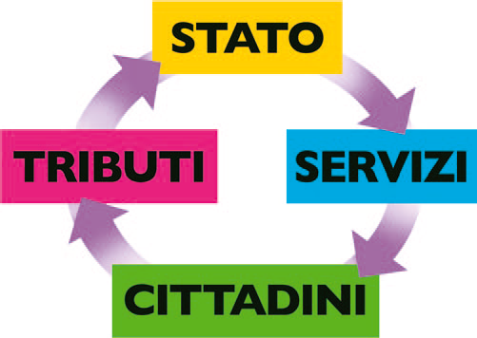
Cosa sono le tasse e a cosa servono

Slide 6
La Costituzione ed i suoi principi
Art. 53 Cost.
Tutti sono tenuti a concorrere alle spese pubbliche in ragione della loro capacità contributiva.
Il sistema tributario è informato a criteri di progressività
Universalità dell’imposizione fiscale
capacità contributiva
progressività del sistema tributario
Notes:
6

Slide 7
2. Entrate in Agenzia
L’ Agenzia delle Entrate è…organizzazione
L ’Amministrazione finanziaria
la mission
la struttura
Notes:
7

Slide 8
L’Amministrazione finanziaria

Slide 9
Le Agenzie Fiscali
INDIRIZZO POLITICO
GESTIONE TECNICO-OPERATIVA

Slide 10
La Convenzione
Con la convenzione vengono fissati:
i servizi che l’Agenzia deve fornire
gli obiettivi che deve raggiungere
la dotazione di risorse finanziarie
le modalità di verifica dei risultati di gestione
Dipartimento delle Finanze
Convenzione

Slide 11
Mission e struttura organizzativa

Slide 12
Le funzioni
L’Agenzia delle Entrate:
svolge le funzioni relative all’amministrazione, alla riscossione e al contenzioso dei tributi
svolge le funzioni relative ai servizi catastali e geotopocartografici, gestisce l'osservatorio del mercato immobiliare
cura la conservazione dei registri immobiliari
Notes:
12

Slide 13
La struttura
3
Divisioni
12
Direzioni Centrali
21
Direzioni Regionali
34.000 dipendenti
108
Direzioni Provinciali
4
Uffici provinciali - Territorio
7
Sezioni di assistenza multicanale
Centri operativi
3

Slide 14
3. Costruire un rapporto di fiducia con il contribuente
L’ Agenzia delle Entrate è…tax compliance
Perseguire il massimo livello di adempimento degli obblighi fiscali
Contrasto
Prevenzione
Servizi
Ottimizzare l’attività di controllo
Migliorare l’adempimento spontaneo
Migliorare la qualità dei servizi
Facilitare gli adempimenti
Assicurando una corretta ed efficace gestione attraverso l’offerta di servizi relativi al catasto alla P.I. e alla cartografia
Garantendo la costituzione di un affidabile OMI e l’offerta di servizi estimativi
Notes:
14

Slide 15
4. Dallo sportello ai servizi telematici
L’ Agenzia delle Entrate è…on line
i servizi telematici
contact-center
prenotare un APPuntamento
Notes:
15

Slide 17
5. I risultati dell’Agenzia
L’ Agenzia delle Entrate è…per tutti
recupero dell’evasione fiscale
a cosa serve il lavoro dell’Agenzia delle Entrate
Notes:
17

Slide 18
Recupero dell’evasione fiscale

Slide 19
A cosa serve il lavoro dell’Agenzia delle Entrate

Slide 20
Grazie per l’attenzione!

